Slide 1

Git: Fundamentos

Slide 2
Objetivo:
Conocer las bases de Git para entender cómo funciona

Slide 3

Acerca de mi
Ronald Castellon
www.rcaste.com
7+ años de experiencia como desarrollador
2 años como Scrum Master
Certificado Scrum Master por Scrum Alliance

Slide 4
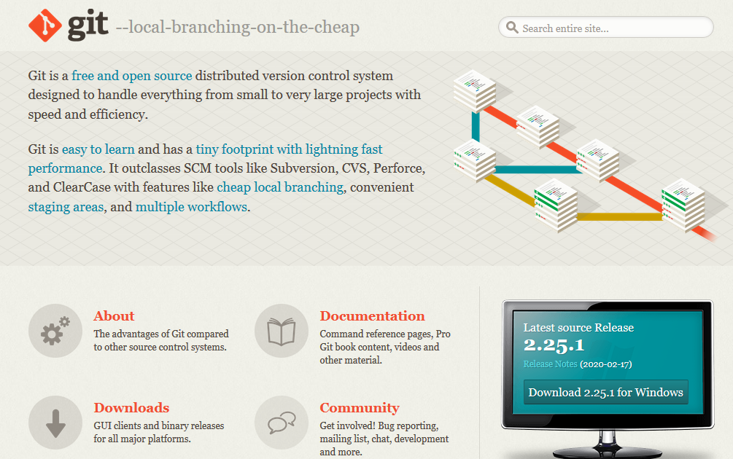
A iniciar – instalando Git

Slide 5

La base de Git – la llave
Git usa un mapa (llave/valor)
Git crea la llave en base a algoritmo SHA1
Objetos Git: blob / tree / commit
Blob: Secuencia de bytes para almacenar archivos
Tree: Directorio que apunta a algo mas

Slide 6
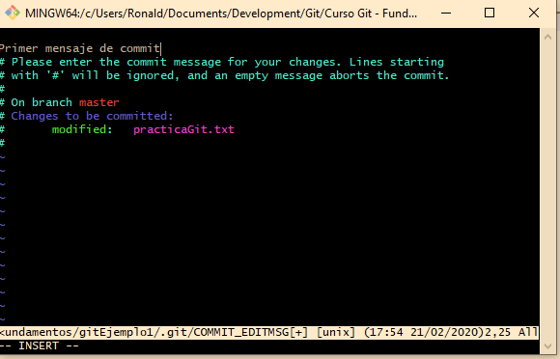
Commit
Es un cambio que se almacena
Se guarda información acerca del cambio
Tiene su propia llave hash de referencia
Comando recomendado:
git commit –m “Mensaje de commit”

Slide 7
Las 3 áreas principales de trabajo
Área de Trabajo
Carpetas y archivos personales
Index
Área de preparación antes de hacer cambios
Repositorio
Lugar en donde se almacenan los cambios

Slide 8
Branch
Es simplemente un “pointer”
Una referencia a un commit
Por convención master en la Branch principal
Comando recomendado: git branch nombreDeBranch
Cada vez que se hace un commit, se mueve la Branch a apuntar a ese nuevo commit
Comando para cambiar de Branch: git checkout NombreDeBranch
Commit
Branch

Slide 9
Head – lo que apunta al presente
Commit
Head
Branch
Es otra referencia que usualmente apunta a otra referencia
También puede referenciar un commit separado
Detached Head: Head no esta apuntando a una Branch, mas bien a un commit
Comandos útiles:
Git checkout KeyDeCommit: pasar a Head a que apunte a un commit
Git switch –c nombreDeNuevoBranch retener nuevos cambios

Slide 10

Merge – uniendo dos realidades
Se usa para unir cambios de una Branch a otra
Se tienen que resolver conflictos en caso de que existan
Un cambio hecho por un merge tendrá dos padres al que hará referencia
Comando recomendado:
Git merge NombreDeBranch

Slide 11
Rebase – Otra forma de unir cambios
Se hace una copia de los commits de una branch y se transfieren a otra branch
Los cambios originales no tendrán a nadie quien le apunten
Eventualmente el recolector de basura (Garbage Collector) lo eliminara
Comando recomendado: git rebase branch
B
B
B
Master
B
Branch 2

Slide 12
Diferencias entre Merge y Rebase
Merge preserva los commits de ambas branches antes de la unión
Rebase hace una copia de los commits, los originales se borraran
La recomendación es hacer merge para poder preservar la historia de commits

Slide 13

Tags – etiquetando el tiempo
Es otro tipo de apuntador pero que a diferencia de branches y Head, no se puede mover.
Se almacena en .git/refs/tags
2 tipos:
Lightweight: Simple etiqueta
Comando: git tag nombreDeTag
Annotated: Etiqueta con mensaje
Comando: git tag –a nombreDeTag (se abrirá Vim para ingresar mensaje)

Slide 14

Conectándonos a GitHub

Slide 15
Empujando nuestros cambios
Remote: repositorios remotos a los que nos podemos conectar, se pueden tener varios
Origin: nombre por defecto que se le da a remote principal
Comando recomendado:
Git remote add origin urlDeRemote
En archivo config de .git se pueden ver detalles de remote
Comando recomendado para cargar repositorio:
Git push –u origin master
Remote
M
Master
M

Slide 16
Push/Pull – Trabajando en conjunto
Comando: Git push
Empuja commits a repositorio remoto
Comando: Git pull
Descarga commits de repositorio remoto y hace merge con local
Forma segura de pasar cambios
Pull -> cambio local -> add -> commit ->push

Slide 17

Otros Recursos
Simulador visual de Git
https://learngitbranching.js.org/
Explicaciones de comandos mas avanzados
https://www.atlassian.com/git/tutorials/learn-git-with-bitbucket-cloud

Slide 18
Gracias
Contacto: rcaste91@gmail.com

